Slide 1
Лекция №1. Знакомство с языком C#
Разработка кода информационных систем

Slide 2
C#
C# (произносится си шарп) — объектно-ориентированный язык программирования общего назначения.
Разработан в 1998—2001 годах группой инженеров компании Microsoft
C# работает на платформе .NET
Язык C# очень похож на язык Java, 75% его синтаксических возможностей аналогичны языку программирования Java

Slide 3
.NET
.NET Framework – это программная платформа
Основой платформы является общеязыковая среда исполнения Common Language Runtime (CLR), которая подходит для различных языков программирования
Считается, что платформа .NET Framework является ответом компании Microsoft на набравшую к тому времени большую популярность платформу Java компании Sun Microsystems (ныне принадлежит Oracle)
.NET является основой для таких языков как: C#, Visual Basic .NET, F# и др.

Slide 4

Microsoft Visual Studio
Microsoft Visual Studio — линейка систем разработки программного обеспечения от компании Microsoft. В своем составе имеют интегрированную среду разработки (IDE) и ряд других инструментов.
Скачать можно по ссылке

Slide 5
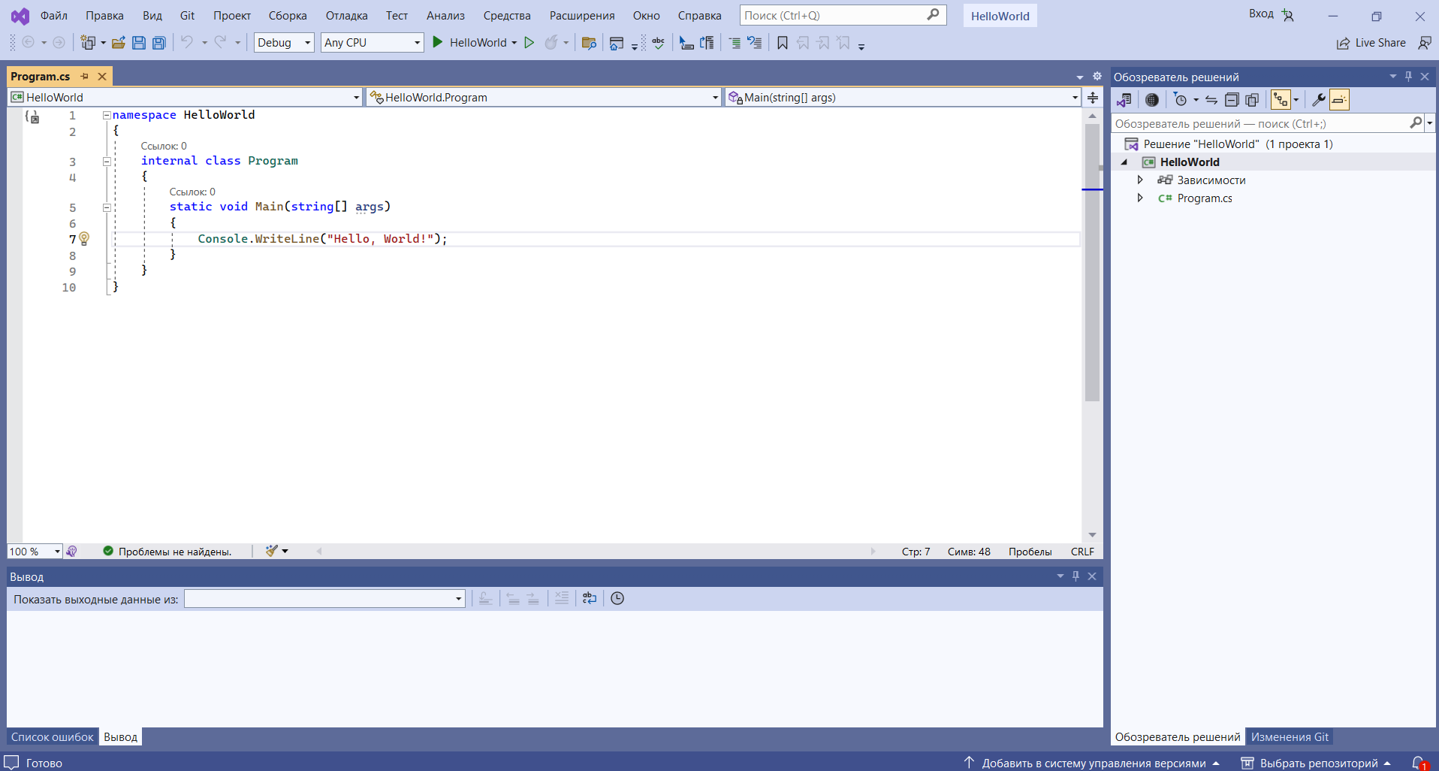
Hello, world!

Slide 6
Hello, world!
Кодовый файл — это один из файлов на языке C#.
Проект — это совокупность кодовых файлов, которые могут быть скомпилированы в сборку: программу или библиотеку.
Сборка — это, соответственно, результат компиляции проекта. Как правило это *.exe или *.dll файл, содержащий инструкции для компьютера.
Решение (solution) — это несколько проектов, объединенные общими библиотеками и задачами. Как правило открывать с помощью Visual Studio нужно именно файл решения (.sln), хотя можно открыть и отдельный проект (.csproj файл).
Зависимости (references) — ссылка внутри проекта на другие сборки. Только сославшись на другую сборку можно будет использовать код из неё.
Проект
Решение

Slide 7
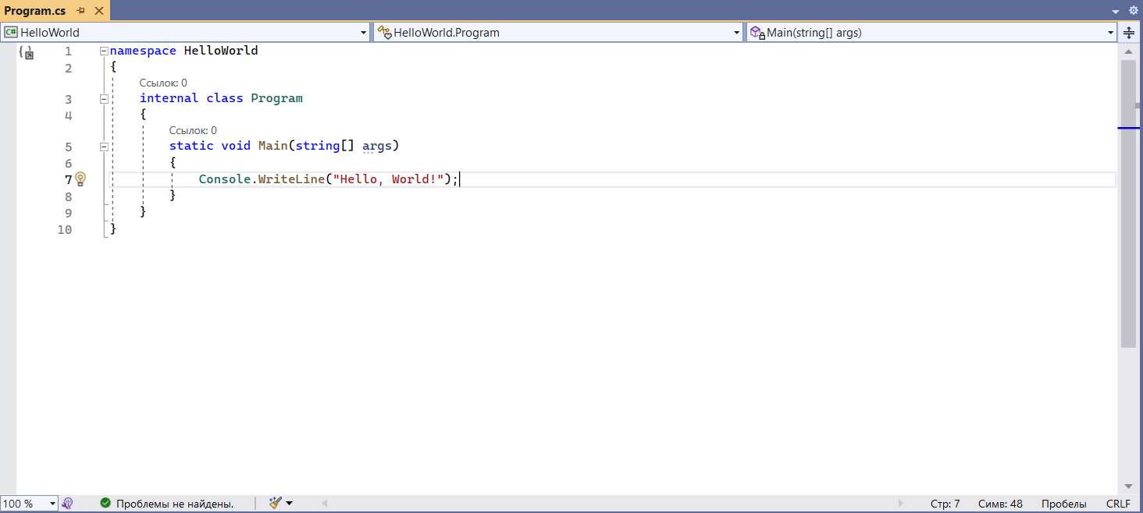
Hello, world!
Метод, точка входа
Класс
Пространство имен

Slide 8
Hello, world!
Метод — это последовательность действий. Аналог функций, процедур и подпрограмм в других языках. В устной речи часто используют все эти слова как синонимы, но в спецификации на язык C# используется термин «метод».
Класс — это совокупность данных и методов. Все сборки состоят из скомпилированных классов.
Пространство имен — это совокупность классов, логически связанных между собой.
Между сборками и пространствами имен нет прямого соответствия: в сборке может хранится несколько пространств имен, а разные классы одного пространства имен могут быть определены в разных сборках.

Slide 9
Hello, world!
Запуск без отладки
Запуск с отладкой
После успешной компиляции, в директории проекта создается поддиректория bin/Debug, в которой и оказывается сборка — результат компиляции — exe или dll файлы вашей программы.

Slide 10
Файлы

Slide 11
Числовые типы данных

Slide 12
Числовые типы данных

Slide 13
Строки

Slide 14
Арифметические операции и var

Slide 15
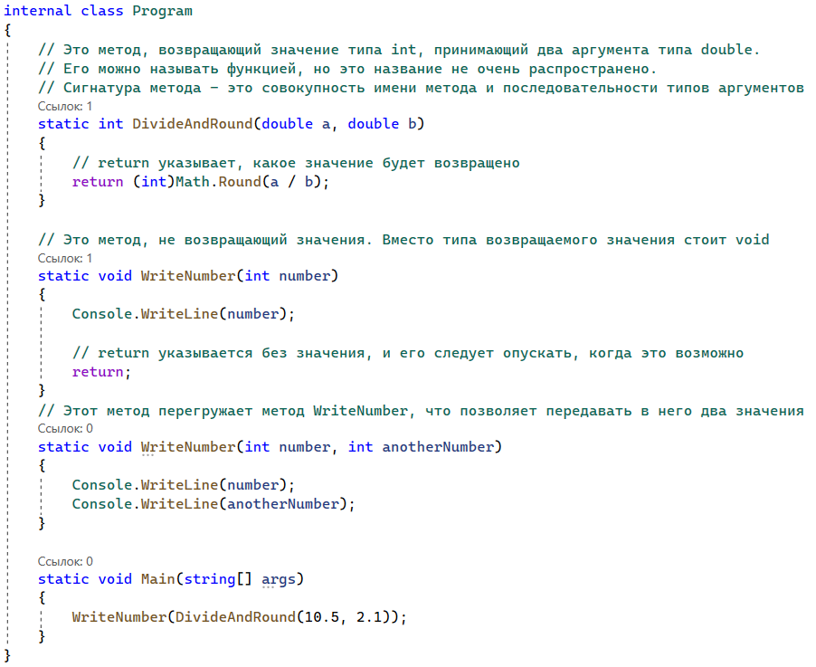
Методы

Slide 16
Переменные

Slide 17
Переменные
Видны все переменные, которые находятся в тех же скобках и выше
Не видны все переменные, которые находятся во вложенных скобках

Slide 18
Где искать информацию
В сети есть большое количество источников информации по платформе .NET и языку C#. Большая часть этой информации — на английском
Есть переведенный на русский учебник по языку C# от Microsoft
Также информацию можно искать в Спецификации C#

Slide 19

Ошибки
Ошибки на этапе компиляции
Ошибки во время исполнения
Стилистические ошибки

Slide 20

Ошибки на этапе компиляции
В том случае, если в вашем коде есть синтаксическая ошибка, IDE подчеркнет её красной линией
Если вы запустите программу появится предупреждение

Slide 21
Исправление
Внимательно изучите окно со списком ошибок
В нём указана вся необходимая информация
Исправьте
Если возникли трудности загуглите ☺. Рекомендую искать на StackOverflow

Slide 22
Ошибки во время исполнения
Это ошибки, которые не отлавливаются на этапе компиляции, их так же называют runtime-ошибками
В случае возникновения возвращается объект исключения (exception) со всей необходимой информацией
Рассмотрим на примере ошибки деления на ноль (запустим с отладкой)

Slide 23
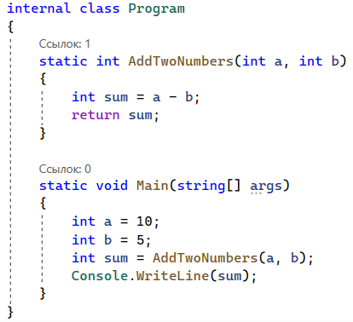
Отладка
Отладка позволяет по шагам изучить работу программы
Проведем отладку следующей программы
Она должна вывести сумму двух чисел 10+5=15, однако в консоли выводится 5

Slide 24
Отладка
Поставим точку останова, во время отладки выполнение программы остановится на ней

Slide 25
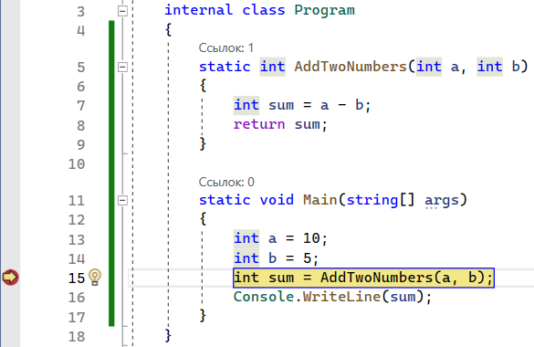
Отладка
Запустим проект с отладкой
Во время отладки можно посмотреть значение видимой переменной, наведя на нее курсор
Так же можно посмотреть значение всех видимых переменных в специальном окне

Slide 26

Отладка
Для перемещения по коду во время отладки, либо его остановки можно использовать кнопки в верхнем меню либо горячие клавиши
Шаг с заходом (F11) позволяет заходить внутрь методов
Шаг с обходом (F10) позволяет выполнить методы не заходя внутрь них
Шаг с выходом (Shift+F11) позволяет выйти из текущего метода

Slide 27
Отладка
Зайдем внутрь метода AddTwoNumbers, найдем ошибку и закончим отладку

Slide 28
Отладка
Также во время отладки отображается стек вызовов методов, с помощью него можно увидеть последовательность их вызовов, а также переходить на различные этапы выполнения программы

Slide 29
Стилистические ошибки
Код должен быть написан в едином стиле, так как это позволяет его легче читать
Это особенно важно если проект: большой, пишется в команде, с длинным сроком службы
Информацию по code style можно посмотреть здесь и тут
Методика code and refactoring. Сначала пишете хоть какой-то код, а потом приводите его в стилистически корректный

Slide 30
Рекомендации по стилю
Названия должны быть осмысленными и понятными
Названия должны быть на английском языке
Названия должны быть без артиклей (the, a/an)
Названия должны быть не слишком длинными
НазванияДолжныПисатьсяBCamelCase
Названия переменных и аргументов методов должны начинаться с маленькой буквы
Названия методов и классов должны начинаться с большой буквы
Название метода должно включать в себя глагол

Slide 31
Рефакторинг
Рефакторинг — процесс изменения внутренней структуры программы, не затрагивающий её внешнего поведения и имеющий целью облегчить понимание её работы
Проведем рефакторинг программы светофора
Алгоритм этой программы следующий:
загорается красный
загорается желтый
красный и желтый тухнут и загорается зеленый
зеленый 5 раз мигает и тухнет
загорается желтый
желтый тухнет
цикл повторяется

Slide 32
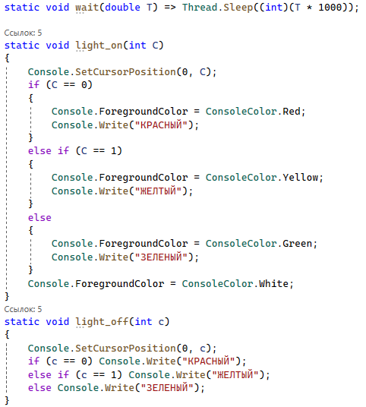
Рефакторинг

Slide 33
Рефакторинг
Для начала исправим ошибки в наименовании методов и их аргументов
Для того чтобы изменить название во всей программе выделим название и нажмем Ctrl+R

Slide 34
DRY
Основной принцип программирование: Don't Repeat Yourself
Не повторять один и тот же код дважды
Если при создании программы вы пользовались копированием и вставкой, то в коде необходимо прибраться, удалив повторяющиеся части
Кроме того, старайтесь, чтобы каждый метод был размером не больше экрана

Slide 35
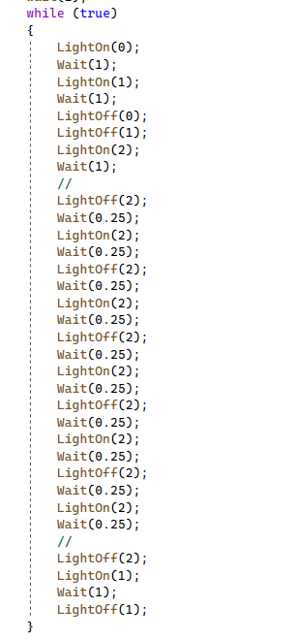
Рефакторинг
Уберем в цикл повторяющийся код для мигания зеленого

Slide 36
Константы
В коде не должно быть “магических чисел”, все их желательно вынести в константы с понятными названиями
Это поможет лучше понимать код и легче его редактировать
Константа объявляется с помощью ключевого слова const
Значение константы нельзя изменить после объявления
Название константы пишется с большой буквы
В данном случае такими числами являются время ожидания, количество миганий и номера цветов

Slide 37
Константы
Вынесем в константы:
время, в течение которого горит цвет,
время, в течение которого цвет горит при мигании,
количество миганий

Slide 38
Enum
Методы LightOn и LightOff принимают в качестве аргумента переменную с типом int
Однако в них имеет смысл передавать только три числа, соответствующих цветам: 0 – красный, 1 – желтый, 2 – зеленый
Это не интуитивно и может привести к ошибкам
Для решения этой проблемы существует тип enum – ограниченный список именованных констант

Slide 39
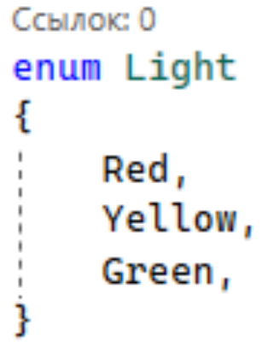
Enum
Создадим enum для цветов
Enum можно преобразовывать в int, каждому значению соответствует его номер, начиная от нуля
Так же можно задать номера произвольно

Slide 40
Enum
Используем enum для рефакторинга

Slide 41
Выделение методов
Если метод слишком длинный, его нужно разделить на несколько методов поменьше
Если один и тот же код встречается в разных частях программы, это также говорит о том, что его нужно выделить в отдельный метод
Для того, чтобы быстро выделить участок кода в метод нужно выделить его и нажать Ctrl+R Ctrl+M

Slide 42
Выделение методов

Slide 43
Информация
Лекции и практические будут выкладываться в GitHub-репозитории
Его можно будет склонировать себе и получать свежие обновления
За выполнение практических вы будете получать баллы, от которых будет зависеть ваша оценка на зачете
Небольшие задания будут находиться внутри одного решения отдельными проектами
Крупные задания будут выкладываться в отдельных решениях
Всю необходимую информацию по заданиям можно будет прочитать в файлах с условиями
Старайтесь использовать git в работе. При именовании коммитов придерживайтесь этих рекомендаций
Внутри Visual Studio есть встроенные возможности для работы с git

